Slide 1
‚,Svíčka v okovech‘‘
Základní škola Chvaletická pro vás vytvořila prezentaci,
která se fotila přímo v hodině tvořivé dílny,
kde šikovné ruce slečen ze sedmých tříd,
pod dozorem paní učitelky
Jany Bartákové tvořily výrobek,
který se nazývá.:
Nenechte se zmást názvem..!
Sice zní tvrdě,
ale je velice jemný
a výsledek je velice krásný.

Slide 2
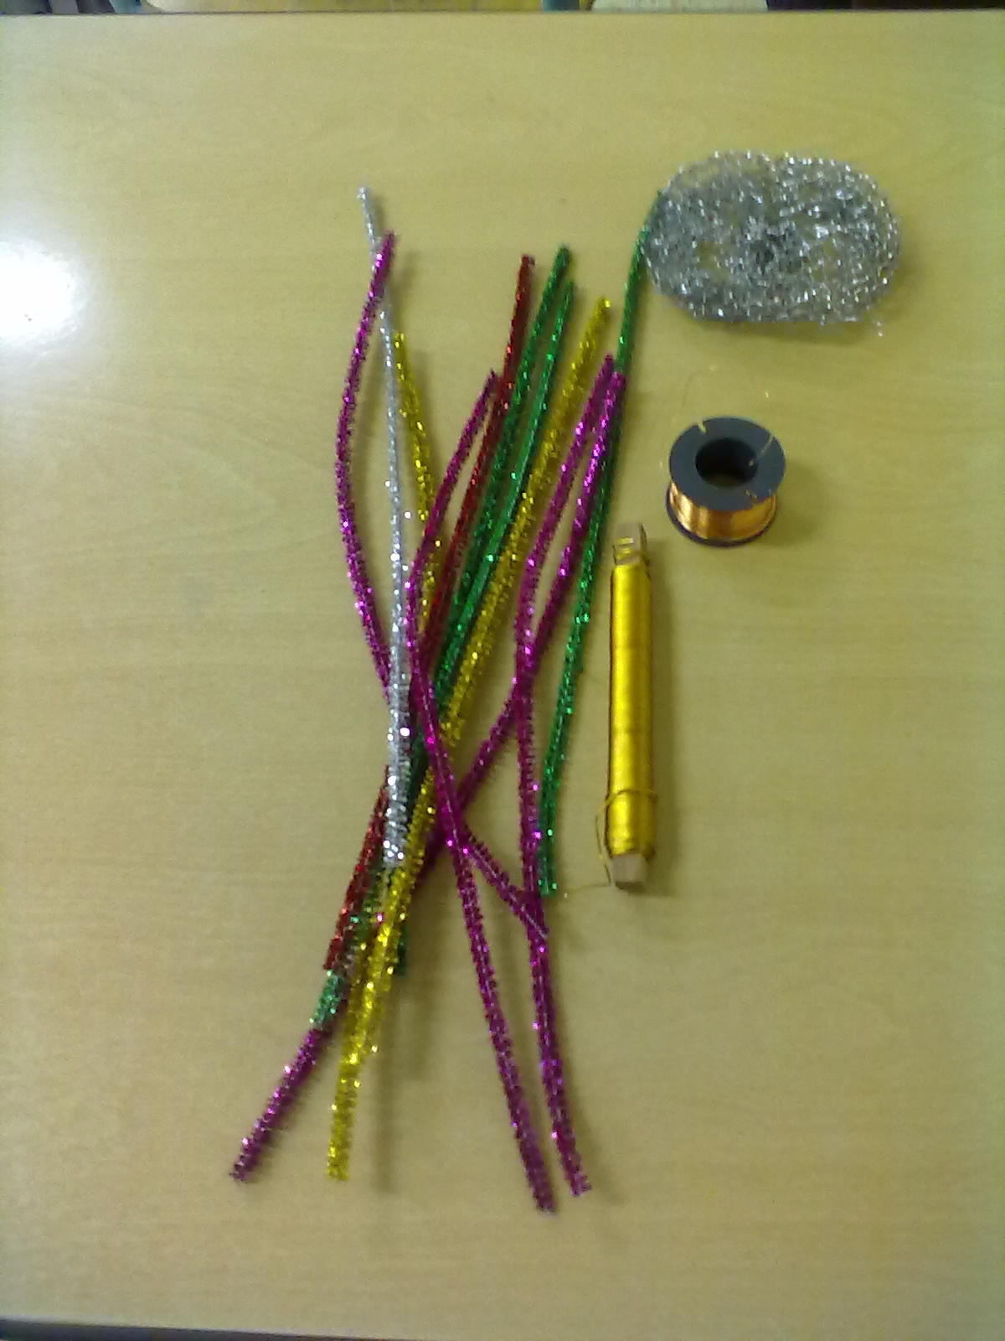
1. krok:
Připravíme si svíčku (je jedno jakou..malou,
velkou, kulatou, hranatou, opravdu je jedno
jakou) drátěnku, žinylky nebo barevné drátky a
podobně.

Slide 3
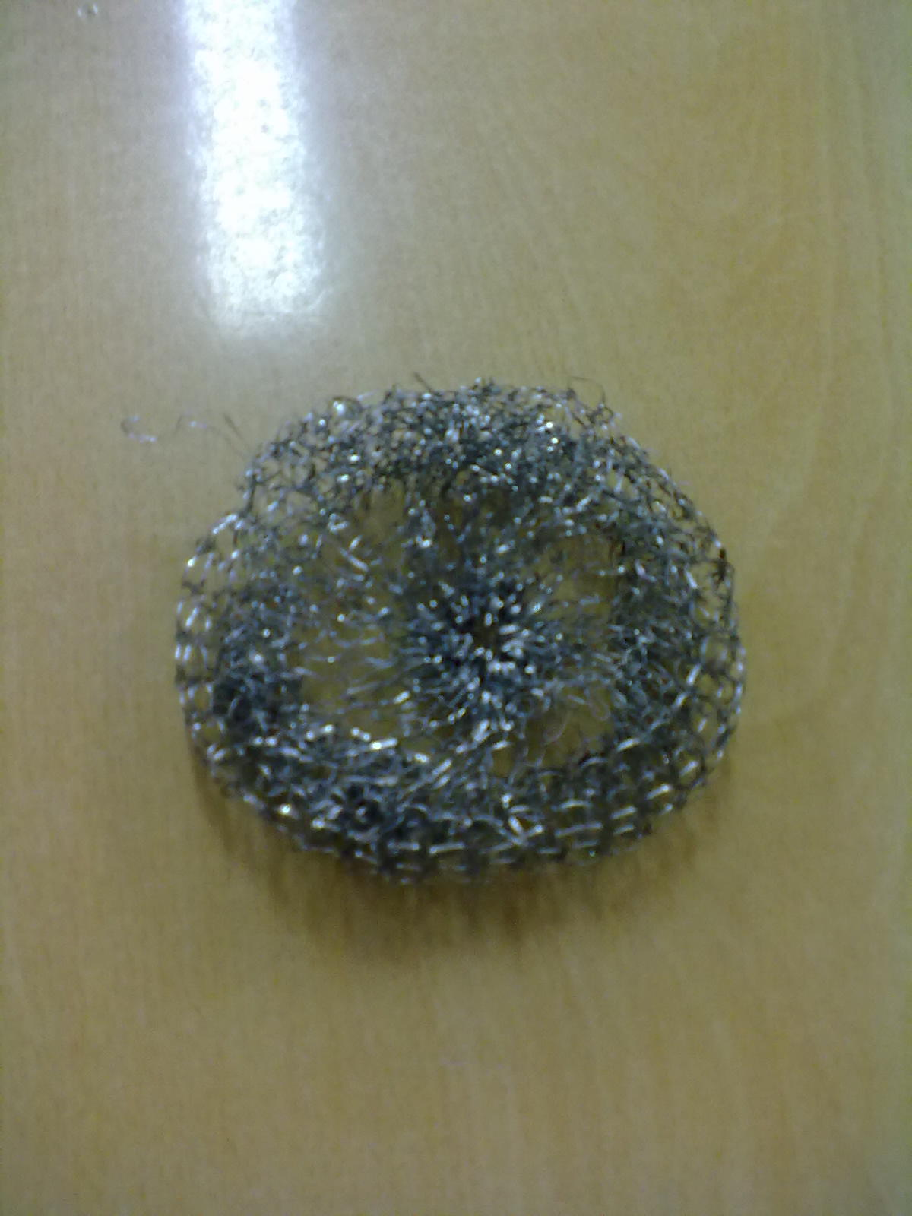
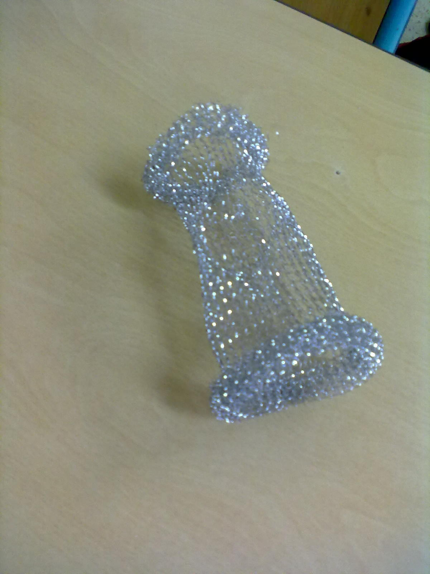
2. krok:
Drátěnku uprostřed roztrhneme, rozbalíme ji, aby vznikl ‚,rukáv‘‘.

Slide 4
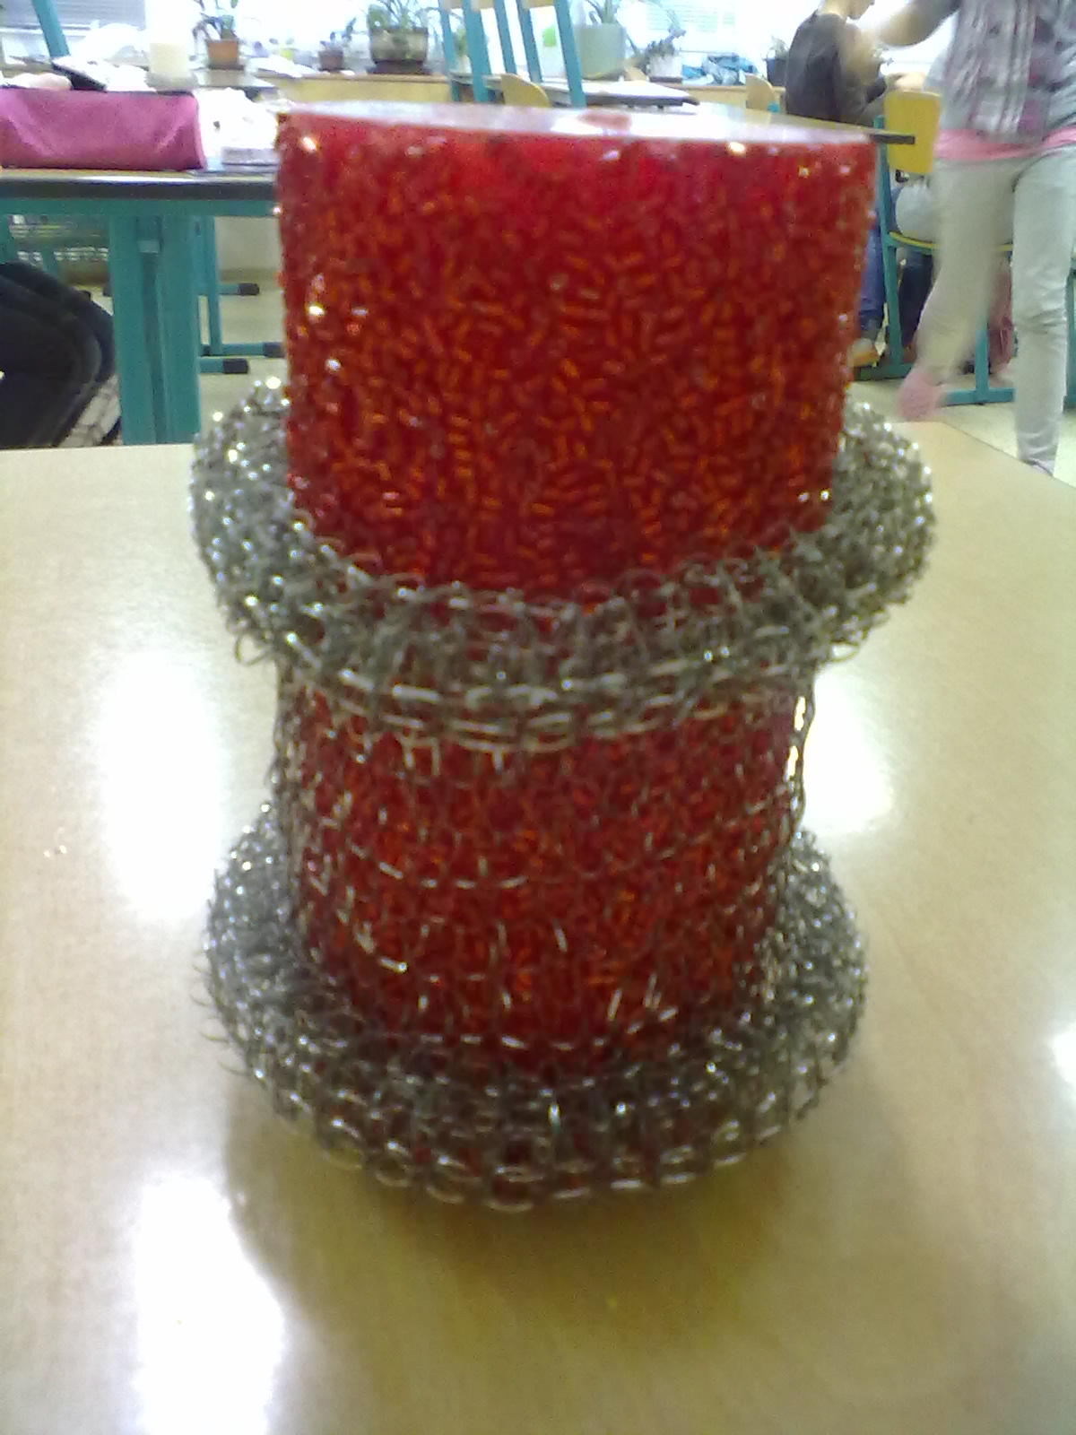
3. krok:
Drátěnku navlékneme na svíčku, upravíme ji jak chceme a připevníme ji třeba včelařským drátkem.

Slide 5
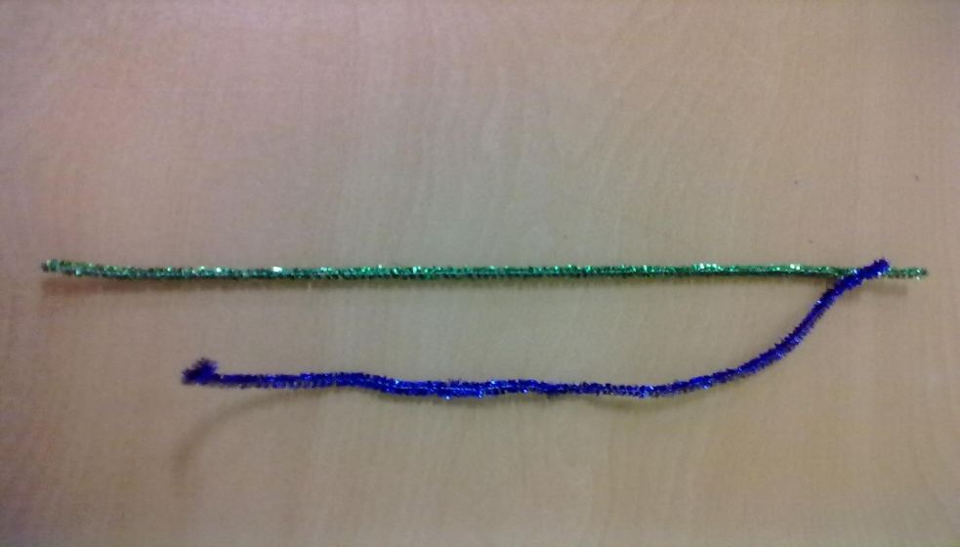
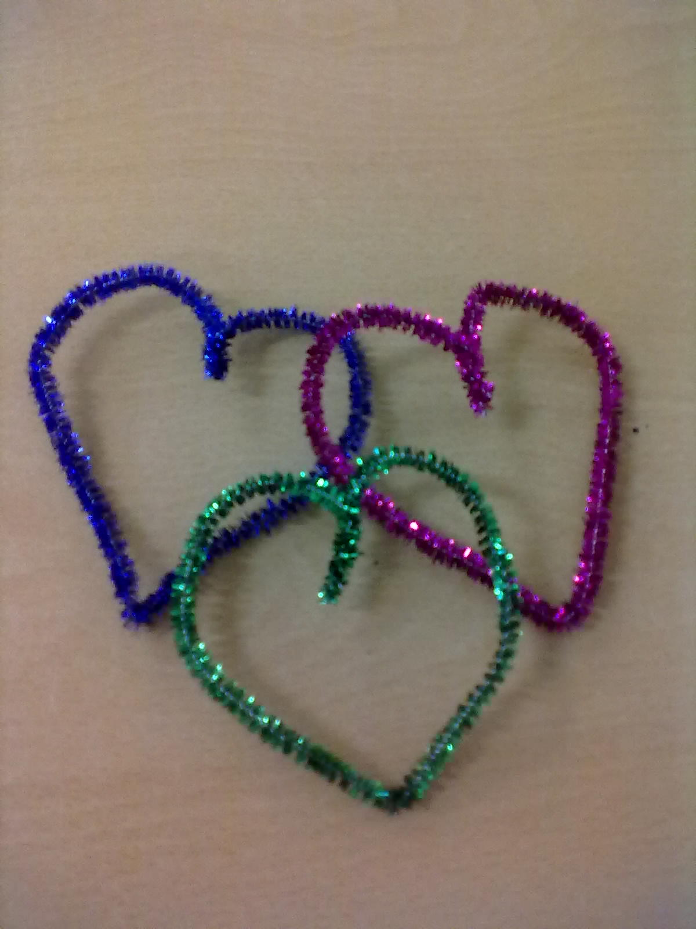
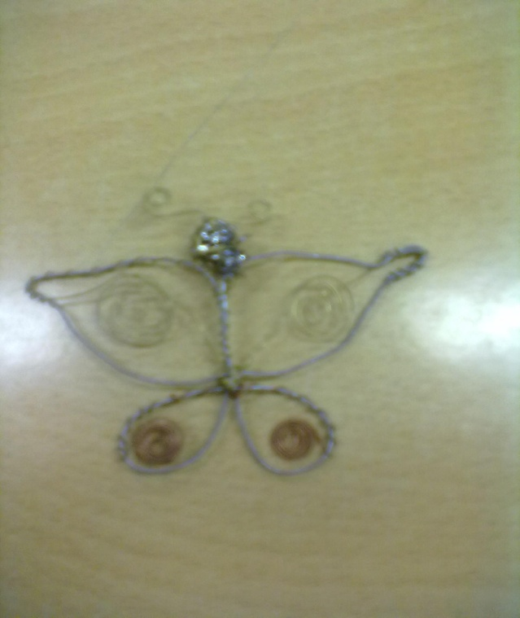
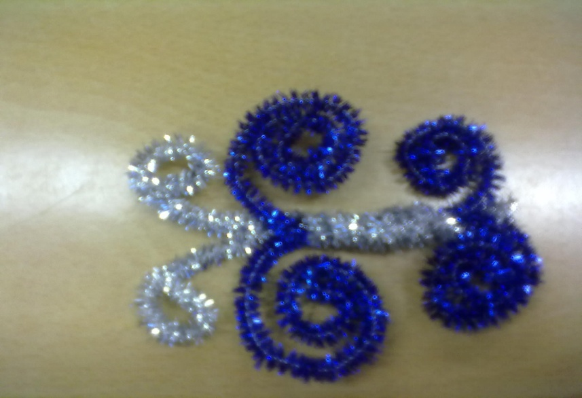
4. krok:
(Chvilku se nevěnujeme svíčce)
Ze žinylek, drátků nebo toho co jsme si připravili, vyrobíme různé tvary.
Například: kolečka, čtverečky, srdíčka, hvězdičky a pro ty více šikovné třeba motýlky, kytičky, osmiúhelníky a všechno co vás napadne.
Nám stačí lehké tvary (na ukázku).

Slide 6
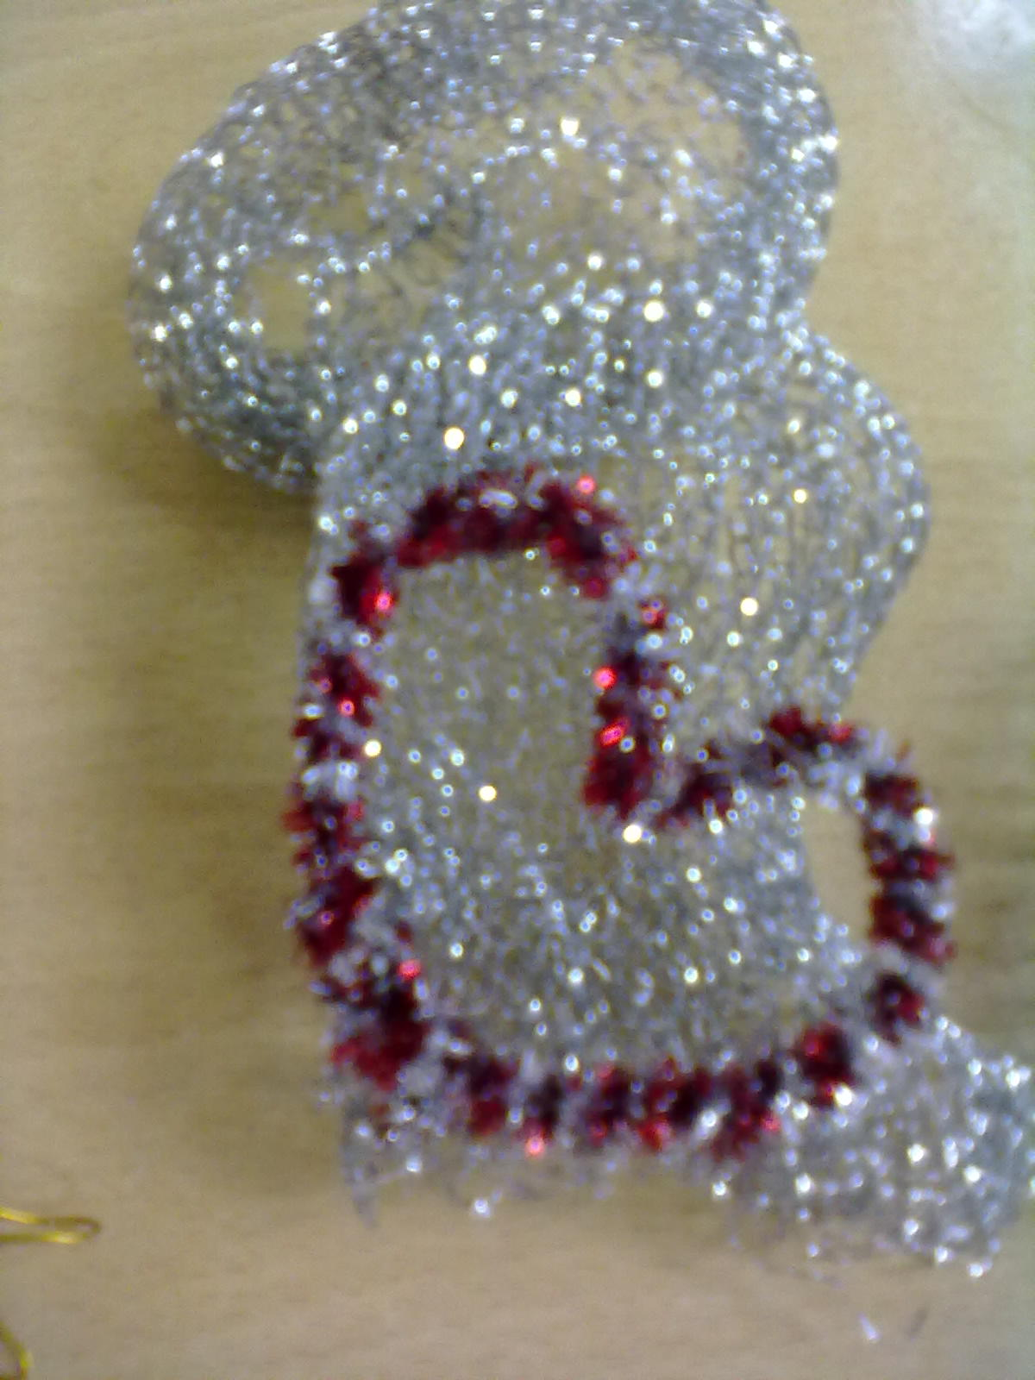
5. krok:
Žinylkové nebo drátkové tvary připevníme k svíčce (k ‚,rukávu‘‘) drátkem.

Slide 7
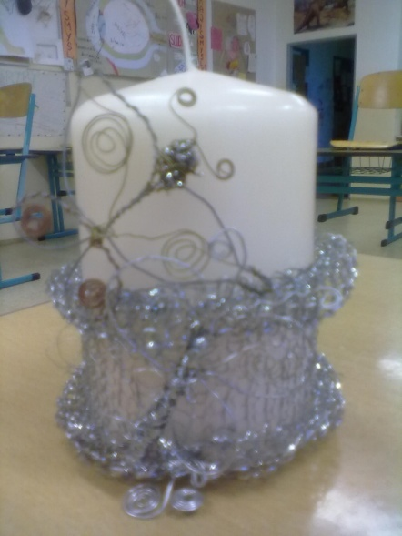
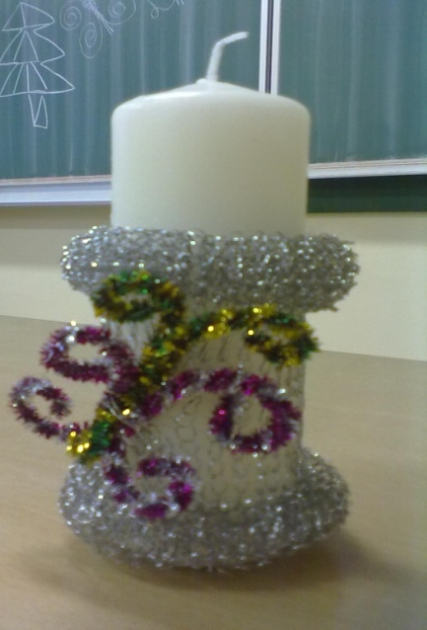
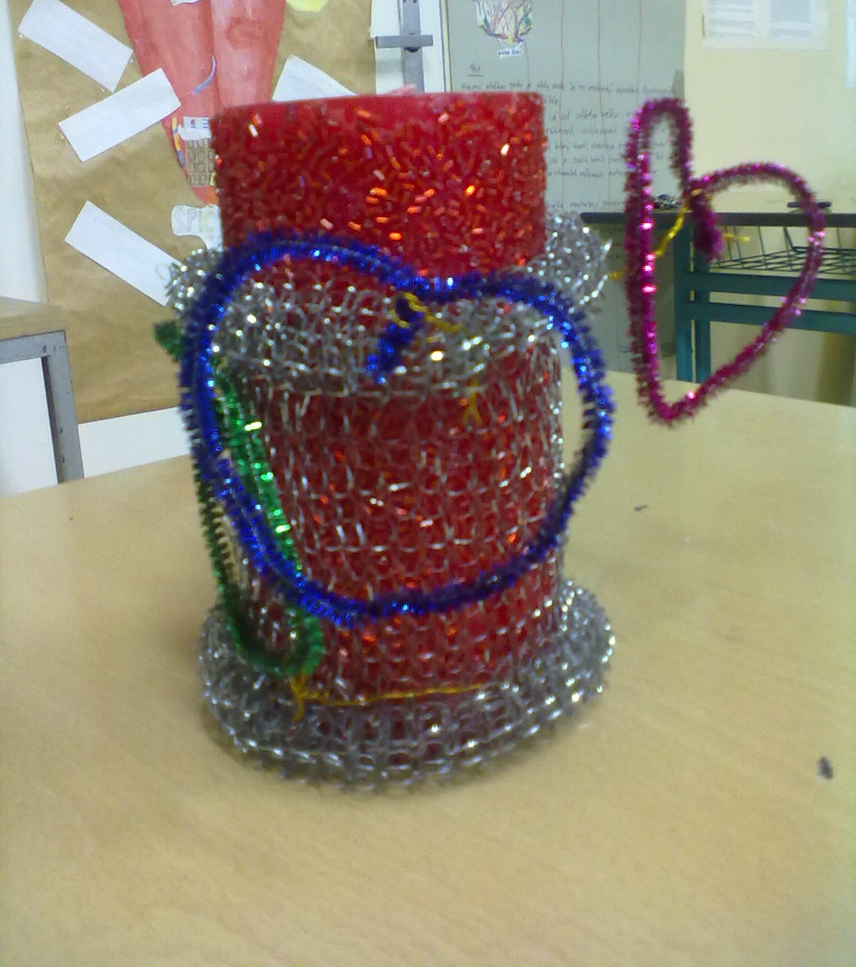
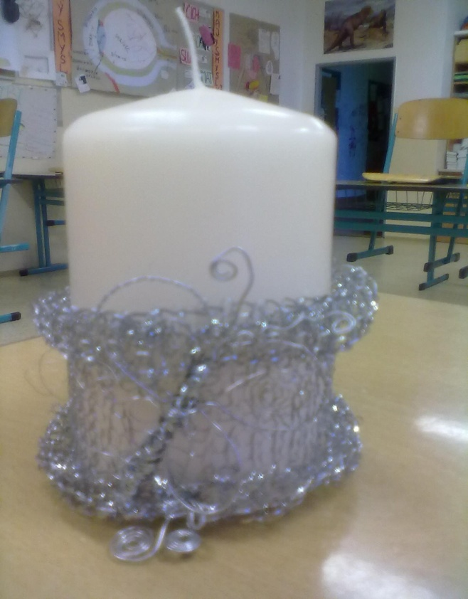
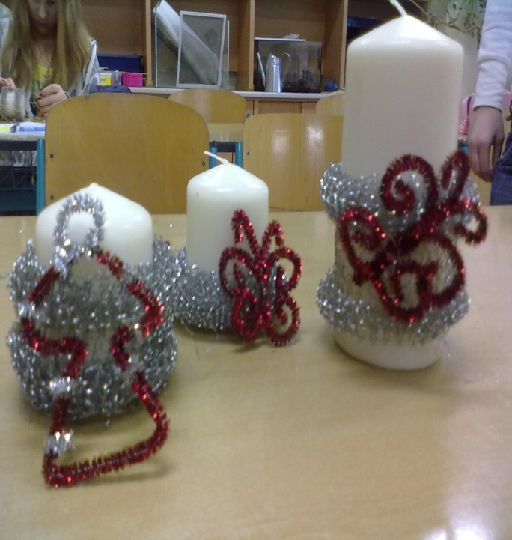
Naše výrobky:

Slide 8
Prezentaci vytvořila Barbora Turková a za celou naši partu včetně naší milé a hodné paní učitelky vám přejeme..
Krásné
prožití
vánočních
svátků.
Doufám,
že vám tato
prezentace pomohla
k poklidnému zdobení.

